Slide 1

Chào mừng quý thầy, cô về dự giờ.
Môn: Toán
Lớp 4/3

Slide 2





Slide 3











Các em giỏi lắm, bây giờ hãy đến với bài học hôm nay nhé!
Chào mừng các em đến khu vườn cỏ may mắn. Hãy giúp ta tưới nước cho các chậu cỏ này nhé !

Slide 4



34 x (10 + 2)
408
409
410

Slide 5
(650 – 50) x 5 = ?
4 000
3 000
2 500

Slide 6
21 x 3 + 21 x 7 = ?
190
200
210

Slide 7
6 x 101 – 6 x 1 = ?
600
599
598

Slide 8


Thứ tư, ngày 31 tháng 01 năm 2024
Toán
NHÂN VỚI SỐ CÓ HAI CHỮ SỐ (TIẾT 1)

Slide 9

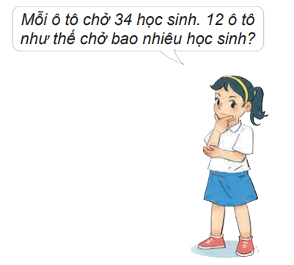

Thứ tư, ngày 31 tháng 01 năm 2024
Toán
NHÂN VỚI SỐ CÓ HAI CHỮ SỐ (TIẾT 1)
34 x 12 = ?

Slide 10

Thứ tư, ngày 31 tháng 01 năm 2024
Toán
NHÂN VỚI SỐ CÓ HAI CHỮ SỐ (TIẾT 1)
34 x 12 = ?
Ta có thể tính như sau:
34 x 12 = 34 x (10 +2 )
= 34 x 10 + 34 x 2
= 340 + 68
= 408

Slide 11
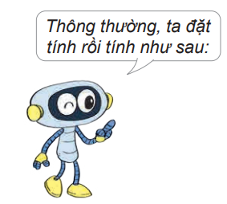
34 x 12 = 408
34 x 12 = ?
34
12
x
2 nhân 4 bằng 8, viết 8; 2 nhân 3 bằng 6 viết 6.
68
1 nhân 4 bằng 4 viết 4 (dưới 6);
1 nhân 3 bằng 3 viết 3.
34
408
Hạ 8; 6 cộng 4 bằng 10, viết 0, nhớ 1; 3 thêm 1 bằng 4 viết 4.
* Lưu ý:
- 68 là tích riêng thứ nhất (68 đơn vị).
- 34 là tích riêng thứ hai (34 chục hay 340 đơn vị).
- Viết tích riêng thứ hai lùi sang trái một cột (so với tích riêng thứ nhất).

Slide 12

Thứ tư, ngày 31 tháng 01 năm 2024
Toán
NHÂN VỚI SỐ CÓ HAI CHỮ SỐ (TIẾT 1)
Các bước tính nhân với số có hai chữ số:
Bước 1 : Đặt tính theo cột dọc
Bước 2 : Nhân từ phải sang trái
Chú ý:
Viết tích riêng thứ hai lùi sang trái một cột – một chữ số (so với tích riêng thứ nhất).
Bước 3 : Cộng các tích riêng lại

Slide 13

Thứ tư, ngày 31 tháng 01 năm 2024
Toán
NHÂN VỚI SỐ CÓ HAI CHỮ SỐ (TIẾT 1)
Hoạt động
1
Đặt tính rồi tính
2
Chọn kết quả đúng cho mỗi phép tính
3
Giải toán có lời văn

Slide 14
Thứ tư, ngày 31 tháng 01 năm 2024
Toán
NHÂN VỚI SỐ CÓ HAI CHỮ SỐ (TIẾT 1)
1
Đặt tính rồi tính
Làm vào
bảng con

Slide 15
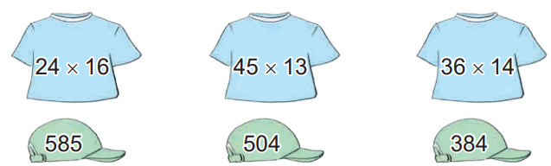
Thứ tư, ngày 31 tháng 01 năm 2024
Toán
NHÂN VỚI SỐ CÓ HAI CHỮ SỐ (TIẾT 1)
2
Chọn kết quả đúng cho mỗi phép tính
Thảo luận
nhóm đôi

Slide 16
Thứ tư, ngày 31 tháng 01 năm 2024
Toán
NHÂN VỚI SỐ CÓ HAI CHỮ SỐ (TIẾT 1)
2
Chọn kết quả đúng cho mỗi phép tính

Slide 17
Thứ tư, ngày 31 tháng 01 năm 2024
Toán
NHÂN VỚI SỐ CÓ HAI CHỮ SỐ (TIẾT 1)
3
Cửa hàng có 18 bao ngô, mỗi bao cân nặng 35 kg. Hỏi cửa hàng đó có tất cả bao nhiêu ki-lô-gam ngô?
Tóm tắt:
1 bao: 35 kg
18 bao: ? kg

Slide 18
Thứ tư, ngày 31 tháng 01 năm 2024
Toán
NHÂN VỚI SỐ CÓ HAI CHỮ SỐ (TIẾT 1)
3
Cửa hàng có 18 bao ngô, mỗi bao cân nặng 35 kg. Hỏi cửa hàng đó có tất cả bao nhiêu ki-lô-gam ngô?
Bài giải:
Số kg ngô cửa hàng có là:
35 x 18 = 630 (kg)
Đáp số: 630 kg ngô

Slide 19




Slide 20

TRÒ CHƠI
“AI NHANH – AI ĐÚNG”
1. Bạn An thực hiện phép tính sau đây đúng hay sai?
14
25
x
70
Hết giờ
1
2
3
4
28
5
ĐÚNG
350

Slide 21
TRÒ CHƠI
“AI NHANH – AI ĐÚNG”
1. Bạn An thực hiện phép tính sau đây đúng hay sai?
24
67
x
168
Hết giờ
1
2
3
4
144
5
SAI
312

Slide 22
Thứ tư, ngày 31 tháng 01 năm 2024
Toán
NHÂN VỚI SỐ CÓ HAI CHỮ SỐ (TIẾT 1)
1
Đặt tính rồi tính
2
Chọn kết quả đúng cho mỗi phép tính
3
Giải toán có lời văn

